Slide 1

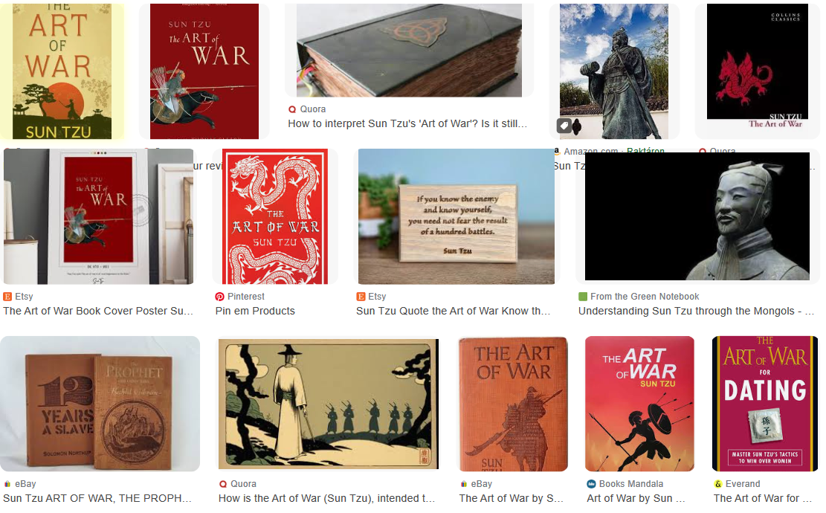
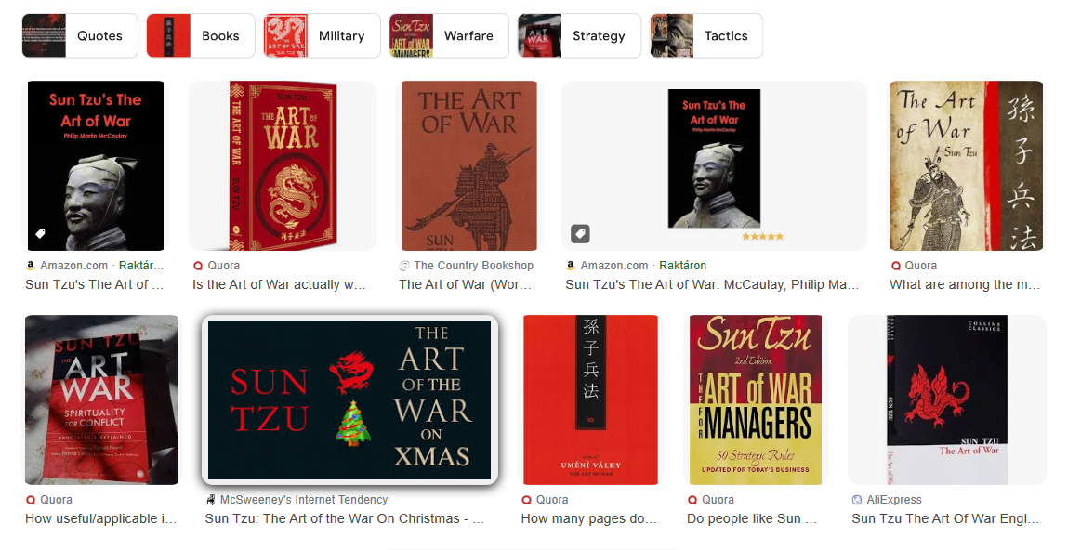
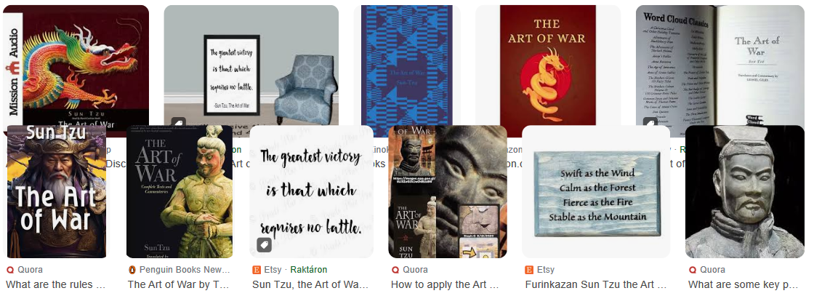
Sun Tzu: A háború művészete -
összefoglaló
Csörgő Tamás
Tudás Körei Egyesület, Visznek

Slide 2
A kolofon
Sun Tzu: The Art of War
Published 1993 by Wordsworth Editions Ltd,
Text © Sterling Publishing Company Inc, 199
Foreword © Norman Stone and Woodsworth Editions Ltd, 1992
ISBN 1-85326305-2
Printed and bound in Finland
Part I: General Tao Hanzhang
Part II: General Tao Hanzhang
Part III: Sun Tzu’s Art of War
Szerencsés kiadás, szerencsés fordítás
A sorsfordító könyvek egyike
Alapmű a szamuráj kultúrában,
A hadvezetésben, az üzleti világban, …
Aki ismeri: művelt,
Aki nem ismeri: műveletlen.

Slide 3
A tartalom
Sun Tzu (Szun Ce): The Art of War – A háború művészete
Published 1993 by Wordsworth Editions Ltd,
Part III: Szun Ce: A háború művészete
1. Számvetés
2. Hadviselés
3. Támadások
4. Hozzáállás
5. Csatarend
6. Üresség és teltség
7. Mozgás
8. Kilencféle átváltozás
9. Mozgatás
10. Terepviszonyok
11. Kilencféle terep
12. Támadás tűzzel (és vízzel)
13. Kémek
Aki ismeri: művelt,
Aki nem ismeri: műveletlen.

Slide 4
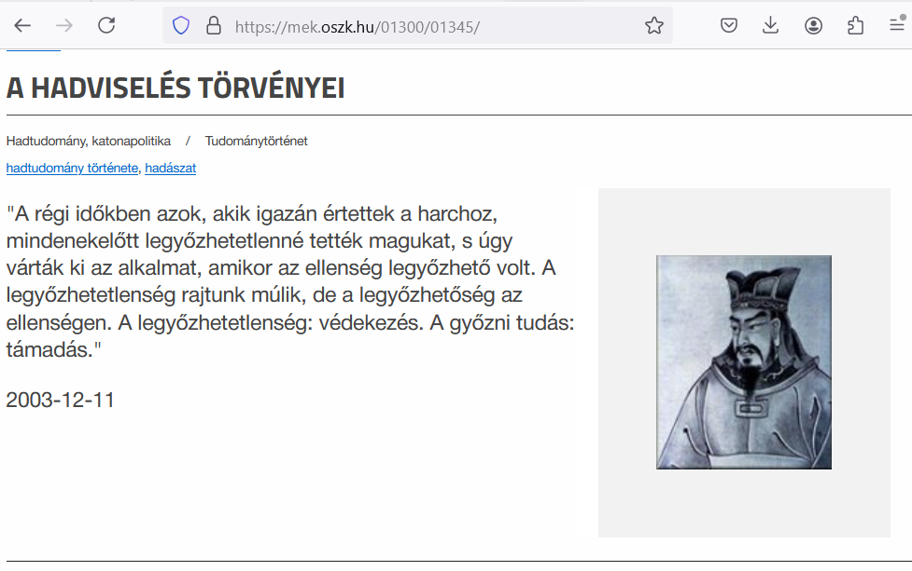
Tőkei Ferenc fordítása
Szun-Ce Ping-fa: A hadviselés törvényei
https://mek.oszk.hu/01300/01345/01345.htm
1. Alapvető elvek
2. A hadvezetés
3. A támadások kitervelése
4. A forma
5. Az erő
6. Az üresség és a teltség elve
7. A hadsereg harca
8. A kilenc változás
9. A menetelő hadsereg
10. A terepviszonyok
11. Kilenc féle terület
12. Tűzzel való támadás
13. A kémek alkalmazása
Előszóval és jegyzetekkel ellátva
Szabadon letölthető a MEK-ből

Slide 5
A kérdésfelvetés
A háború a népek és a nemzetek legnagyobb vállalkozása,
a túlélés vagy a pusztulás útja.
Ezért alapos tanulmányozása szükségeltetik.
Szun-ce

Slide 6
ÖSSZEFOGLALÁS (1.-4.)
1. Számvetés:
A háború a hazugság és a csalás útját járja,
mert a siker alapja a gondos számvetés.
2. Hadviselés:
Nyerd meg a csatát, és közben erősödj meg.
A háború célja a gyors győzelem, nem pedig az elhúzódó hadviselés.
3. Támadások:
A támadás fő célja az ellenfél legyőzése, sérülés és csata nélkül.
A jó hadvezér csata nélkül nyeri meg a háborút.
4. Hozzáállás:
Először tedd magadat legyőzhetetlenné.
Utána kivárd ki azt a pillanatot, amikor az ellenfeled legyőzhetővé válik.

Slide 7
ÖSSZEFOGLALÁS (5.-8.)
5. Csatarend:
Lét és nemlét szüli egymást.
Vitézség és gyávaság megalkotja egymást.
Rend a lelke a hadsereg vezetésének is.
6. Üresség és teltség:
Bukkanj fel ott, ahol nem tud védekezni.
Mozogj abba az irányba, amerre legkevésbé várnak.
7. Mozgás:
Utána indulni, előtte érkezni.
Azé lesz a győzelem, aki vezeti saját és ellenfene seregének mozgását is.
8. Kilenc átváltozás:
A hadsereg mozgósításának és irányításának saját törvényei vannak.
Ezért vannak olyan parancsok is, amelyeknek nem szabad engedelmeskedni.

Slide 8
ÖSSZEFOGLALÁS (9.-13.)
9. Mozgatás:
Aki nem előrelátó, és aki alábecsüli ellenfelét, biztosan veszíteni fog.
10. Terepviszonyok:
Nyílt, marasztaló, késleltető, szoros, meredek, távoli.
11. Kilenc féle terep:
Haladj, de ne várj dicsőséget. Vonulj vissza, de ne félj a szégyentől.
Csak avval törődj, hogy védd az életet.
12. Támadás tűzzel, vassal (és vízzel):
Katonákra, hadtápra, fegyverekre, raktárakra, utánpótlásra.
13. Kémek:
Helyi vezetők, belső árulók, kettős kémek, halál és élet kémei.

Slide 9

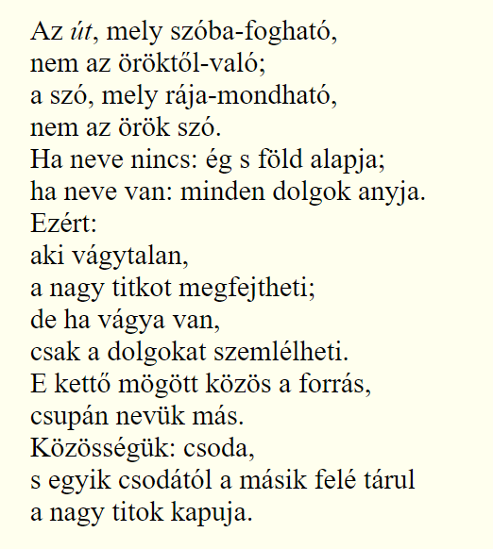
ÖSSZEFOGLALÁS
Lao-ce: Tao Te King. / Az út és az erény könyve, Weöres Sándor fordítása/
https://mek.oszk.hu/00100/00191/00191.htm

Slide 10
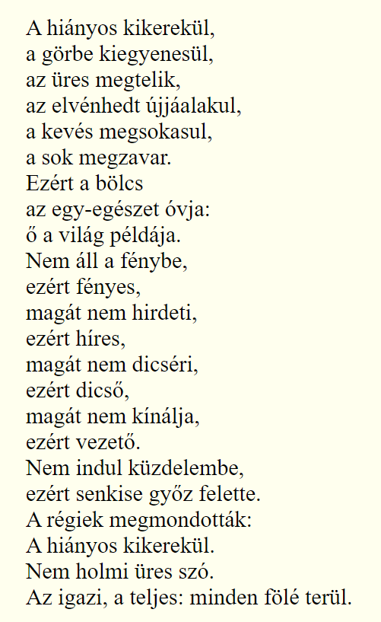
ÖSSZEFOGLALÁS
Lao-ce: Tao Te King. / Az út és az erény könyve, Weöres Sándor fordítása/
https://mek.oszk.hu/00100/00191/00191.htm

Slide 11
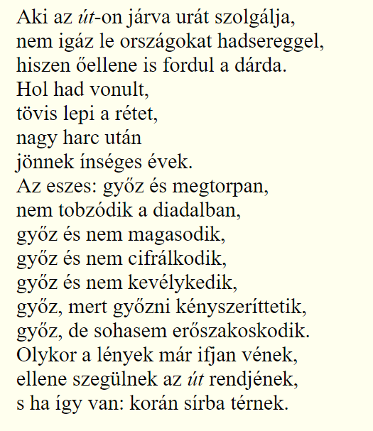
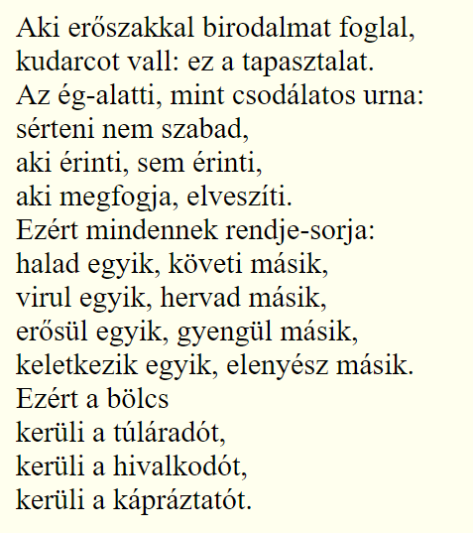
HARC NÉLKÜLI HARC
Lao-ce: Tao Te King. / Az út és az erény könyve, Weöres Sándor fordítása/
https://mek.oszk.hu/00100/00191/00191.htm

Slide 12
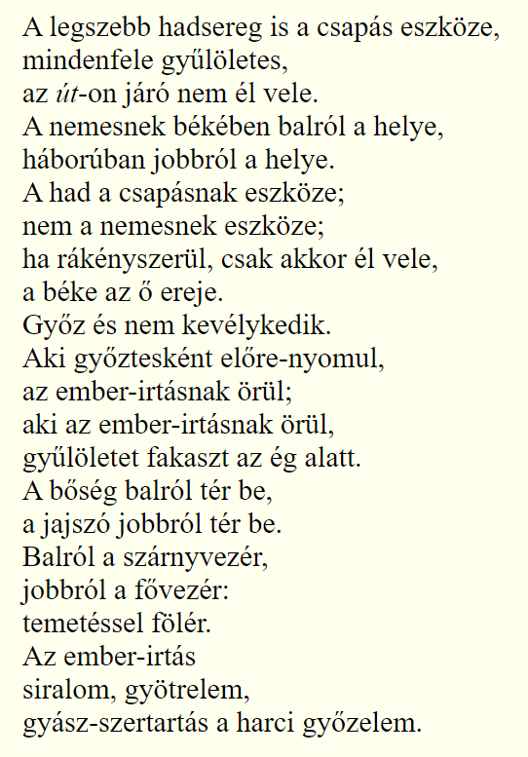
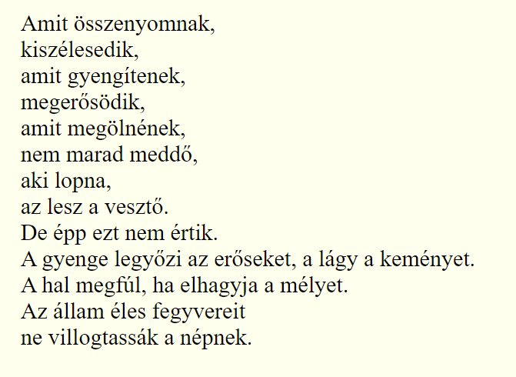
GYÁSZ ÉS GYŐZELEM
Lao-ce: Tao Te King. / Az út és az erény könyve, Weöres Sándor fordítása/
https://mek.oszk.hu/00100/00191/00191.htm

Slide 13
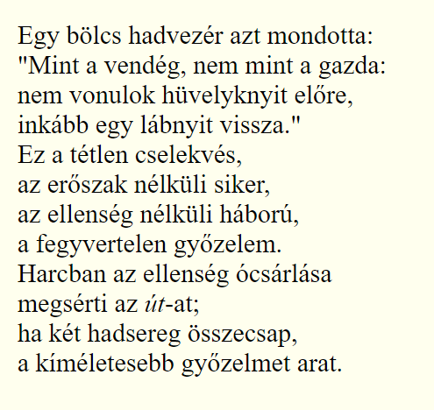
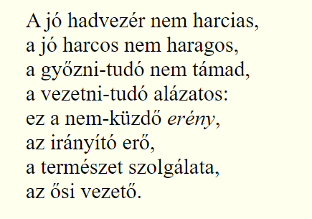
WEI WU WEI
Lao-ce: Tao Te King. / Az út és az erény könyve, Weöres Sándor fordítása/
https://mek.oszk.hu/00100/00191/00191.htm

Slide 14
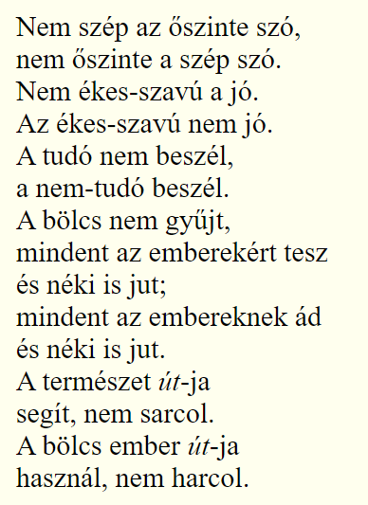
SEGÍT ÉS HASZNÁL
Lao-ce: Tao Te King. / Az út és az erény könyve, Weöres Sándor fordítása/
https://mek.oszk.hu/00100/00191/00191.htm

Slide 15
KÖSZÖNÖM A FIGYELMET !
KÉRDÉSEK ?

Slide 16
1. SZÁMVETÉS
A háború kimenetét eldöntő öt fő tényező, amit mérlegelni kell:
1. Politika és erkölcs
Mindaz, ami összhangot teremt az uralkodó és a népe között, amitől életük árán is, halált megvető bátorsággal követi a nép a vezetőjét
„Felséges királyom, életem-halálom kezedbe ajánlom…”
2. Időjárás
Éjjel és nappal, fagy és forróság, eső és szárazság, évszakok változásai
3. Terepviszonyok
Távolságok, járhatóság, nyílt vagy zárt, életet adó vagy halált hozó.
4. A hadvezér
Bölcsesség, egyenesség, jóindulat, szigorúság
5. Utánpótlás
A hadsereg szervezettsége, előmenetel: a rangok és fokozatok, utánpótlási utak, a hadi felszerelések eljuttatása a hadsereghez.
A hét döntő elem:
1. Melyik uralkodó bölcsebb és tehetősebb ?
2. Melyik hadvezér a tehetségesebb?
3. Melyik hadseregnek kedveznek a természeti és terepviszonyok?
4. Melyik hadsereg fegyelmezettebb és parancskövetőbb?
5. Mely csapatok erősebbek?
6. Melyik hadseregnek képzettebbek a tisztjei és a közlegényei?
7. Melyik hadseregben felvilágosultabb a jutalmazások/büntetések rendje?

Slide 17
1. SZÁMVETÉS
A háború kimenetét eldöntő öt fő tényező, amit mérlegelni kell:
1. Politika és erkölcs
2. Időjárás
3. Terepviszonyok
4. A hadvezér
5. Utánpótlás
Azok, akik számolnak az öt fő tényezővel, győzni fognak.
Akik nem számolnak velük, veszítenek.
A hét döntő elem:
1. Melyik uralkodó bölcsebb és tehetősebb ?
2. Melyik hadvezér a tehetségesebb?
3. Melyik hadseregnek kedveznek a természeti és terepviszonyok?
4. Melyik hadsereg fegyelmezettebb és parancskövetőbb?
5. Mely csapatok erősebbek?
6. Melyik hadseregnek képzettebbek a tisztjei és a közlegényei?
7. Melyik hadseregben felvilágosultabb a jutalmazások/büntetések rendje?
A hét döntő elem alapján megjósolható, hogy
melyik fél fog győzni, és melyik fog veszíteni.

Slide 18
1. SZÁMVETÉS
A háború a hazugság és a csalás útját járja:
  Ezért, ha támadásra készülsz, mutass gyengeséget,
  Ha csapataidat átrendezed, mutass inaktivitást,
  Ha közel vagy az ellenfélhez, téhgy úgy, mintha távol lennél,
  Ha távol vagy, tégy úgy, mintha közel lennél.
  Csald csapdába az ellenséget.
  Akkor támadj, amikor rendezetlenek a sorai.
  Amikor erősebb, kerüld el az ütközetet.
  Ha türelmetlen, bosszantsd és irritáld tovább.
  Ha fennhéjázó, gőgös, akkor tápláld büszkeségét.
  Ha rendezte sorait, próbáld meg kifáraszani és összezavarni.
  Ha egységes, próbáld meg megbontani, viszályt kelteni.
  Ott támadd meg, ahol nem várja.
A fentiek a számvetés főbb elemei,
De nem lehet őket előre pontosan kiszámítani.
A siker alapja a gondos számvetés:
Alaposabb számítás nem okoz vereséget.
Felületes számvetés viszont biztosan vereséget okoz.

Slide 19
2. HADVISELÉS
A háború során ezredek mozognak, az utánpótlási útvonalak hosszúra nyúlnak,
a kiadások otthon és a fronton is felhalmozódnak, a követeket és a tanácsosokat jól meg kell fizetni.
Napi ezer arany nélkül a háborút el sem szabad kezdeni.
Ezért a háború fő célja a gyors győzelem.
Elhúzódó háborúban a fegyverek kicsorbulnak, a harci szellem megroppan.
A városok ostroma felemészti a csapatokat.
Elhúzódó háborúban kimerül az ország, elfogynak az erőforrásai.
Ezért a szomszéd országok meg fogják támadni.
Az összeomlás pedig elkerülhetetlenné válik.
Ezért előfordult már olyan villámháború, melyet esztelenül gyorsan vezettek.
Azonban soha sem volt még olyan bölcsen vezetett, hosszan elhúzódó háború,
amely hasznára vált volna a hadviselő félnek.
Akik nem értik meg a hadviselés veszélyeit,
azok nem érthetik meg a hadviselés előnyös módjait sem.

Slide 20
2. HADVISELÉS
A jó hadvezér nem soroz katonákat kétszer.
A jó hadvezérnek nem kell kettőnél több ellátmány:
serege otthonról viszi a fegyvereket, de az ellátmányt az ellenségtől szerzi.
Ezért a hadsereg ellátmánya bőséges.
(lásd: felperzselt föld taktikája a szkítáknál, gyepű elve a magyaroknál)
Egy adag ellenségtől szerzett élelem = 20 otthonról hozott adag.
Egy ellenségtől szerzett fegyver = 20 otthonról hozott fegyver.
Ezért, ha 10-nél több ellenséges fegyvert ejtesz foglyul, jutalmazd azt, aki az elsőt megszerezte. Cseréld ki a felségjelzéseit a sajátodra, és használd fel ezeket a fegyvereket is, a sajátjaiddal együtt. Bánj jól a foglyaiddal, viseld jól gondjukat.
Ezt úgy hívják: Nyerd meg a csatát, és közben erősödj meg.
A háború célja a gyors győzelem, nem pedig az elhúzódó hadviselés.
Az a hadvezér, aki ezt felfogja, emberei sorsának jó kovácsa,
országának és népének jó szolgája.

Slide 21
3. TÁMADÁSOK
A legjobb az ellenfél országát sértetlenül elfoglalni.
Lerombolni ettől rosszabb.
A legjobb az ellenfél hadseregét egészében foglyul ejteni.
Elpusztítani ettől rosszabb.
A legjobb az ellenfél ezredeit, századait, tizedeit egészükben foglyul ejteni.
Elpusztítani ettől rosszabb.
Ezért a támadás fő célja nem az összes csata megnyerése.
A támadás fő célja az ellenfél legyőzése, sérülés okozása nélkül.
Ezért a háború elsődleges célja az ellenfél legyőzése csata nélkül,
az ellenfél városait sértetlenül foglalva el, a saját haderő vesztesége nélkül.
Másodlagos cél az ellenfél szövetségeseinek a meggyengítése diplomáciával.
Csak harmadlagos cél az ellenfél seregeinek a legyőzése csatában.
A legrosszabb cél pedig a városok ostroma.
Ezért a jó hadvezér csata nélkül nyeri meg a háborút.

Slide 22
3. TÁMADÁSOK
Alkalmazkodj az erőviszonyokhoz:
Ha 10:1 túlerőben vagy, kerítsd be az ellenfeled.
5:1 túlerőben támadd meg.
2:1 túlerőben vagy, bontsd meg.
1:1 esetén csak kitűnő terv birtokában támadj.
1:2 ellenséges túlerő esetén légy képes a visszavonulásra
Nagyobb ellenséges túlerő esetén légy tűnékeny:
egy kisebb erő sok kellemetlenséget okozhat,
ha váratlanul a fájó pontokra támad.
A hadvezér és az uralkodó kiegészítik egymást:
Ha teljes az összhang közöttük, erős lesz az ország.
Ha nincs összhang közöttük, gyenge lesz az ország.
Az uralkodó három módon hozhat balszerencsét a hadseregre:
Ha ugráltatja a hadseregét:
Tudatlanul támadást parancsol, amikor nincs rá alkalom,
vagy tudatlanul visszavonulást parancsol, amikor nincs rá mód.
2. Ha tudatlanul beleszól a hadsereg belügyeibe:
Ez megbénítja a tisztikar működését.
2. Ha tudatlanul beleszól a vezénylésbe:
Ez kétségeket ébreszt a tisztikarban.

Slide 23
3. TÁMADÁSOK
A megzavart hadsereg az ellenfél győzelmét okozza:
Ha a hadsereg vezénylésében zavar támad,
ezt az ellenség, a rossz szomszédok kihasználják.
Ezért a győzelmet előre lehet jelezni:
Aki tudja azt, hogy mikor harcolhat és mikor nem harcolhat, győzni fog.
.2. Aki tudja, hogy az erőviszonyokhoz hogyan kell alkalmazkodni, győzni fog.
3. Akinek a hadserege egységes, győzni fog.
4. Aki felkészült, és kivárja az ellenfél felkészületlenségét, győzni fog.
5. Akinek a tábornokai tehetségesek,
és akiknek a dolgába nem szól bele az uralkodó, győzni fog.
Szun-ce ezért mondotta:
Ismerd meg az ellenfeled, és ismerd meg önmagad,
ekkor száz csatában sem veszítesz.
Ha csak magadat ismered, az ellenfelet nem,
a győzelem és a vereség esélye egyforma.
Ha nem ismered sem az ellenfeled, sem önmagadat,
akkor bizonyosan veszíteni fogsz minden csatában.

Slide 24
4. HOZZÁÁLLÁS
A régi idők nagy hadvezérei először magukat tették legyőzhetetlenné.
Utána kivárták azt a pillanatot, amikor az ellenfelük legyőzhetővé vált.
Legyőzhetetlenséged rajtad múlik.
Ellenfeleid legyőzhetővé válása rajtuk múlik.
Ezért a győzelem útja megismerhető, de nem biztos, hogy járható.
Védekezz, amikor nincs lehetőséged a győzelemre.
Csak akkor támadj, amikor lehetőséged nyílik a győzelemre.
A régi idők nagy hadvezérei könnyedén aratták győzelmeiket.
Hibátlanul vezették a hadat.
Ezért hibátlanul alakították ki a győzelemhez szükséges körülményeket.
Csak akkor vállalták a csatát, amikor a győzelemben biztosak lehettek.
Ezért nem volt szükségük hőstettekre, és a nevük ismeretlen.

Slide 25
4. HOZZÁÁLLÁS
Ezért a jó hadvezér olyan helyzetet foglal el, amiben legyőzhetetlen,
és nem mulasztja el a győzelem lehetőségét.
Ezért a győzedelmes hadsereg csak akkor támad,
amikor számításai szerint esélye van a győzelemre.
A vesztes hadsereg akkor támad, amikor győzelmet remél,
de nem tartja számon az erőviszonyokat.
A jó hadvezér ismeri a háború művészetét,
és szigorúan betartja a hadviselés törvényeit.
Ezért szabályozni tudja a győzelmi esélyeit
Ezért a hozzáálláson múlik, hogy
úgy fog-e harcolni a csatában a sereg,
miként a völgybe lezúdúló áradat.
    A győzelmi esélyeket meghatározó tényezők:
    Távolságok. Ez a terep ismeretét is jelenti.
    Készletek. Ismerete a készletek felméréséből származik.
    Számvetés. A saját képességek és tartalékok felméréséből származik.
    Összevetés. A saját és az ellenfél számvetésének összehasonlítása.
    A győzelem esélye. Az összevetés alapján határozható meg.
    A győzelemre esélyes hadsereg egy marék rizs egy szem rizzsel szemben,
    a vesztésre álló hadsereg egy szem rizs, egy marék rizzsel szemben.

Slide 26
ÖSSZEFOGLALÁS (1.-4.)
1. Számvetés:
A háború a hazugság és a csalás útját járja,
mert a siker alapja a gondos számvetés.
2. Hadviselés:
Nyerd meg a csatát, és közben erősödj meg.
A háború célja a gyors győzelem, nem pedig az elhúzódó hadviselés.
3. Támadások:
A támadás fő célja az ellenfél legyőzése, sérülés és csata nélkül.
A jó hadvezér csata nélkül nyeri meg a háborút.
4. Hozzáállás:
Először tedd magadat legyőzhetetlenné.
Utána kivárd ki azt a pillanatot, amikor az ellenfeled legyőzhetővé válik.

Slide 27
5. CSATAREND
Rend és rendetlenség megszüli egymást.
Ezért lásd meg a káoszban a rendet,
a rendben pedig a káoszt.
Kicsi és nagy megalkotja egymást.
Ezért lásd meg a sokban az egyet,
az egyben pedig a sokat.
Egy hadsereg vezetése ezért olyan, mint egyetlen ember vezetése:
rend a lelke mindkettőnek.
Lét és nemlét szüli egymást.
Egyikük megtartó, másikuk változtató.
Ezért használd közkatonáidat a harcra,
különleges egységeidet pedig a győzelem elérésére.
Kombinációjuk száma végtelen.
Lendületed legyen magával ragadó,
időzítésed legyen pontos, mint a halál.
Vitézség és gyávaság megalkotja egymást.
Ezért csald csapdába az ellenséget,
és csapdájában azonnal sújts le rá.

Slide 28
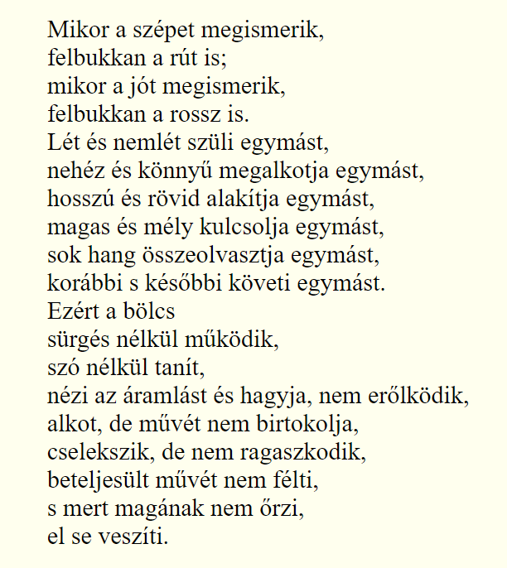
5. CSATAREND
Lao-ce: Tao Te King. / Az út és az erény könyve, Weöres Sándor fordítása/
https://mek.oszk.hu/00100/00191/00191.htm

Slide 29
6. ÜRESSÉG ÉS TELTSÉG
Aki először ér a csatatérre, az ellenségre várva megpihenhet.
Aki pedig később érkezik, fáradtan siethet a harcba.
Ezért a jó hadvezér odacsalogatja az ellenséget a csatatérre,
És nem ő vonul oda az ellenség után.
Az ellenfél csalogatása előny látszatával,
megállítása pedig veszteség látszatának felmutatásával történik.
Ezért, amikor az ellenfél friss, tudd azt, hogy miként fáraszthatod ki.
Amikor jól táplált, ismerd meg, hogyan éhezteted ki.
Amikor pihen, kényszerítsd mozgásra.
Bukkanj fel ott, ahol nem tud védekezni.
Mozogj abba az irányba, amerre legkevésbé várnak.
Hosszan és gyorsan haladhatsz ott,
ahol a vidék lakatlan.
Sikeresen támadhatod meg ott,
ahol nem védi magát.
    Sikeresen védheted meg magadat ott,
ahol nem tud megtámadni.
A jó hadvezér nem hagy nyomot – ez a kész csoda.
A jó hadvezér nem hallható – ez is kész csoda.
Ezért a jó hadvezér ellenfelének végzete.

Slide 30
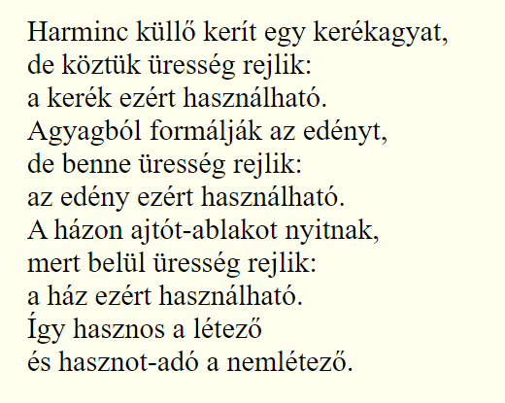
6. ÜRESSÉG ÉS TELTSÉG
Lao-ce: Tao Te King. / Az út és az erény könyve, Weöres Sándor fordítása/
https://mek.oszk.hu/00100/00191/00191.htm

Slide 31
7. MOZGÁS
Alapvetően a hadvezér az uralkodótól kap megbízást a hadsereg vezetésére.
A sorozás, kiképzés és hadbavonulás, a hadsereg összhangjának megteremtése során a legnehezebb feladat a haderő mozgásának, a kedvező helyzetek elfoglalásának a megtanítása.
A nehézség lényege:
A kanyargós utat a legrövidebbé tenni, a szükségből erényt kovácsolni.
Utána indulni, előtte érkezni.
Aki siet, az késik.
Erőltetett menet helyett csalogasd és vezesd félre az ellenséget.
Aki nem ismeri a szomszédait, az ne lépjen velük szövetségre.
Aki nem ismeri a terepviszonyokat, az ne vezessen hadsereget.
Akkor mozogj, amikor előnyös.
Szórd szét és koncentráld az erőket.
Mikor támadsz, légy sebes, akár a szél,
Mikor vonulsz, méltóságos miként az erdő,
Mikor rabolsz, égető akár a tűz,
Mikor állsz, mozdíthatatlan, akár a szikla.

Slide 32
7. MOZGÁS
Mikor rejtőzködsz, légy olyan, mint amit felhők takarnak.
Mikor támadsz, csapj le úgy, miként a villám.
Mikor szabad rablást engedsz, oszd meg a csapataidat.
Mikor területet foglalsz, védd meg a stratégiai pontokat.
Mérlegelj, mielőtt mozdulsz.
Azé lesz a győzelem, aki ismeri a figyelem elterelésének művészetét.
A hadsereg mozgását kovácsold egységbe:
A bátrak ne ugorjanak esztelenül előre.
A gyávák ne vonuljanak esztelenül vissza.
Azé lesz a győzelem, aki vezetni tudja seregének mozgását.
Kerüld el az ellenséget, amikor harci szelleme töretlen.
Akkor támadd meg, amikor harci szelleme megtörött, harcosai hazavágynak.
Ez az erkölcsi tényező uralása.
Rendezett hadsereggel várj egy rendezetlen ellenfélre.
Csendben várakozz egy hangosan csörtető ellenségre.
Ez a szellemi tényező uralása.
Közel a csatatérhez, várj a messziről érkező ellenségre.
Jól táplált hadsereggel várj az éhezőkre.
Ez a fiziklai tényező uralása.

Slide 33
7. MOZGÁS
Ez a változó körülmények uralása.
Éppen ezért:
Ne ütközz meg, ha ellenfeled jól szervezett.
Ne támadj rá hegynek fel, ha ellenfeled magaslatot birtokol.
Ne támadj rá szemből, ha hátát magaslat védelmezi.
Ha menekülést színlel, ne üldözd.
Ne támadj rájuk, ha a harci szellemük töretlen.
Ne kapd be a horgot és a csalétket.
Ne zaklasd a hazafelé tartó ellenséget.
A bekerített ellenfél számára látszólag hagyj menekülési útvonalat.
A támadó ellenfél számára látszólag hagyj szabadon támadási útvonalat.
Azé lesz a győzelem, aki vezetni tudja az ellenfél seregének a mozgását is.
A sarokba szorított, elkeseredett ellenfélre ne támadj rá
túlságosan nagy erővel.
Ez a hadsereg mozgatásának művészete.

Slide 34
8. KILENCFÉLE ÁTVÁLTOZÁS
Alapvetően, a hadvezér az uralkodótól kap megbízást a hadsereg vezetésére.
A hadsereg mozgósításának és irányításának azonban saját törvényei is vannak.
1) Ne verj tábort olyan helyen, ahova nem vezetnek utak.
2) Szövetségeseiddel olyan terepen egyesítsd az erőidet, ahol az utak találkoznak.
3) Az elhagyatott terepet hagyd el te is, amint lehet.
4) Körbezárt terepről tűnj el, folyamodj félrevezetéshez.
5) Halált hozó helyen harcolj életre-halálra.
6) Vannak olyan utak, melyeket nem szabad követni.
7) Vannak olyan seregek, melyeket nem szabad megtámadni.
8) Vannak olyan városok, melyeket nem szabad megostromolni.
9) Vannak olyan területek, melyeket nem szabad elfoglalni.
Ezért vannak olyan parancsok is, melyeknek nem szabad engedelmeskedni.
A bölcs hadvezér figyel a kedvező, és figyel a kedvezőtlen körülményekre is.
1) A kedvező körülmények segítik a haditerv végrehajtásában,
2) A kedvezőtlen körülményekre figyelembe vételével elkerüli a katasztrófákat.

Slide 35
8. KILENCFÉLE ÁTVÁLTOZÁS
Ha a szomszédos hercegségeket alá akarod vetni, sebesítsd meg őket.
Ha ellenőrizni kivánod őket, foglald le az erőiket és az energiáikat.
Ha mozgatni kivánod őket, mutass számukra előnyt.
A hadsereg mozgósításának és irányításának saját törvényei vannak.
1) Ne tedd fel, hogy nem fognak ellened vonulni. Készülj fel arra, hogy felvonulnak.
2) Ne tedd fel, hogy nem fognak megtámadni. Készülj fel arra, hogy támadni fognak.
A hadvezér jellemének öt hibája lehet végzetes.
1) Ha túlságosan bátor, veszélyeztetheti csapatait, megölhetik.
2) Ha túlságosan gyáva, fogságba ejthetik.
3) Ha hirtelen természetű, ugrathatják és nevetségessé válhat.
4) Ha túlságosan becsvágyó, sértegethető.
5) Ha túlságosan együttérző, felzaklatható.
Mind az öt felsorolt jellemhiba végzetes lehet a hadviselés során.
A hadsereg összeomlását és a hadvezér halálát okozzák, elkerülhetetlenül.
Ezért alapos tanulmányozásuk szükségeltetik.

Slide 36
ÖSSZEFOGLALÁS (5.-8.)
5. Csatarend:
Lét és nemlét szüli egymást.
Vitézség és gyávaság megalkotja egymást.
Rend a lelke a hadsereg vezetésének is.
6. Üresség és teltség:
Bukkanj fel ott, ahol nem tud védekezni.
Mozogj abba az irányba, amerre legkevésbé várnak.
7. Mozgás:
Utána indulni, előtte érkezni.
Azé lesz a győzelem, aki vezeti saját és ellenfene seregének mozgását is.
8. Kilenc átváltozás:
A hadsereg mozgósításának és irányításának saját törvényei vannak.
Ezért vannak olyan parancsok is, amelyeknek nem szabad engedelmeskedni.

Slide 37
9. MOZGATÁS
A hegyekben:
Vonulj a völgyekben, de táborozz a magaslatokon.
Ne támadd meg a magaslaton védekező ellenfelet.
A folyóknál:
Átkelés után távolodj el a folyótól.
Ha az ellenfél kel át a folyón, várd meg, amíg a fél sereg átkelt,
utána támadd meg.
Harcolj a folyótól távolabb, nappal szemben lévő magaslatról.
A folyó lefelé folyik, ebbe az irányba támadj, ne felfelé.
A mocsaraknál:
Gyorsan kelj át rajtuk. Ne ragadj beléjük.
Ha mocsárban kell csatáznok, füves részt keress, fákkal a hátad mögött.
Sík vidéken:
Keresd meg a terveidet támogató helyzetet.
Lehetőleg legyen magaslat a hátad mögött és a jobb oldaladon.
Az, aki nem lát előre, és az, aki alábecsüli ellenfelét, biztosan veszíteni fog.

Slide 38
10. TEREPVISZONYOK
A nyílt terep:
Mind a saját, mind az ellenséges csapatok
könnyen vonulhatnak át rajta.
Azé az előny, aki elsőnek foglalja el a magaslatokat,
és aki az utánpótlási vonalait biztonságban tartja.
A marasztaló terep:
Könnyű bevonulni, de nehéz kivonulni.
Ha az ellenfél felkészületlen, és a saját csapataidat ki tudod vonni innen,
akkor győzelmet arathatsz.
Ha az ellenfél felkészült, akkor előnytelen.
A késleltető terep:
Egyformán előnytelen mindkét harcoló fél számára.
Jó elsőnek kivonulni innen, megvárni amíg az ellenfél félig kiér, akkor támadni.

Slide 39
10. TEREPVISZONYOK
Szorosokban:
Foglald el elsőnek, és zárd le, várd ki az ellenség támadását.
Ha az ellenfél ér oda elsőnek, és lezár, ne támadj.
Ha nem zárta le a szorosokat teljesen, támadhatsz.
Meredeken:
Foglald el a napos magaslatokat, és várd ki az ellenség támadását.
Ha az ellenfél foglalta el, vonulj vissza.
Csalogasd le, de ne üldözd.
Távolból:
Ha az ellenfél hasonló erejű,
nehéz csatát provokálni, és elönytelen.

Slide 40
11. KILENC FÉLE TEREP
1. Szétszaggatott:
Több hadsereg küzd az elfoglalásáért.
2. Sekély:
Ha elfoglalod, nem hatolsz be mélyen.
3. Vitatott:
Ha elfoglalod, előnyös számodra.
Ha az ellenfél foglalja el, számára is előnyös.
4. Összekötő:
Át tudsz rajta vonulni.
Az ellenfél is át tud rajta vonulni.
5. Középső:
Aki elsőként veszi birtokba,
kulcspozíóba kerül.
Három vagy több más országgal körbevett terület

Slide 41
11. KILENC FÉLE TEREP
6. Nehéz:
Ha elfoglalom, sok jól védett város lesz a hátam mögött.
7. Kiterjedt:
Erdős, hegyes, mocsaras,
nehezen járható utakkal.
8. Zárt:
Nehéz a bemenet, nehéz a kimenet.
Kevés védővel is megtámadhatják a seregemet.
9. Halálos:
Ha gyors vagyok, túlélhetem.
Ha lassú vagyok, végem.
Haladj, de ne várj dicsőséget.
Vonulj vissza, de ne félj a szégyentől.
Csak avval törődj, hogy védd az életet.
Ekkor az országod kincse leszel.

Slide 42
12. TÁMADÁS TŰZZEL (ÉS VÍZZEL)
1. Katonákra
2. Élelemre
3. Fegyverekre
4. Fegyverraktárakra, készletekre
5. Utánpótlási útvonalakra

Slide 43
13. KÉMEK
1. Helyi vezetők
2. Belső árulók
3. Kettős ügynökök
4. Halál kémei
5. Élet kémei

Slide 44
ÖSSZEFOGLALÁS
1. Számvetés:
A háború a hazugság és a csalás útját járja,
mert a siker alapja a gondos számvetés.
2. Hadviselés:
Nyerd meg a csatát, és közben erősödj meg.
A háború célja a gyors győzelem, nem pedig az elhúzódó hadviselés.
3. Támadások:
A támadás fő célja az ellenfél legyőzése, sérülés és csata nélkül.
A jó hadvezér csata nélkül nyeri meg a háborút.
4. Hozzáállás:
Először magadat tedd legyőzhetetlenné.
Utána kivárd ki azt a pillanatot, amikor az ellenfeled legyőzhetővé válik.
5. Csatarend:
Lét és nemlét szüli egymást.
Vitézség és gyávaság megalkotja egymást.
Rend a lelke mindennek: a hadsereg vezetésének is.

Slide 45
ÖSSZEFOGLALÁS (9.-13.)
9. Mozgatás:
Aki nem előrelátó, és aki alábecsüli ellenfelét, biztosan veszíteni fog.
10. Terepviszonyok:
Nyílt, marasztaló, késleltető, szoros, meredek, távoli.
11. Kilenc féle terep:
Haladj, de ne várj dicsőséget. Vonulj vissza, de ne félj a szégyentől.
Csak avval törődj, hogy védd az életet.
12. Támadás tűzzel (és vízzel):
Katonákra, hadtápra, fegyverekre, raktárakra, utánpótlásra.
13. Kémek:
Helyi vezetők, belső árulók, kettős kémek, halál és élet kémei.

Slide 46
ÖSSZEFOGLALÁS
Lao-ce: Tao Te King. / Az út és az erény könyve, Weöres Sándor fordítása/
https://mek.oszk.hu/00100/00191/00191.htm

Slide 47
ÖSSZEFOGLALÁS
Lao-ce: Tao Te King. / Az út és az erény könyve, Weöres Sándor fordítása/
https://mek.oszk.hu/00100/00191/00191.htm

Slide 48
TARTALÉK

Slide 49
TARTALÉK
Lao-ce: Tao Te King. / Az út és az erény könyve, Weöres Sándor fordítása/
https://mek.oszk.hu/00100/00191/00191.htm

Slide 50
TARTALÉK
Lao-ce: Tao Te King. / Az út és az erény könyve, Weöres Sándor fordítása/
https://mek.oszk.hu/00100/00191/00191.htm

Slide 51
TARTALÉK
Lao-ce: Tao Te King. / Az út és az erény könyve, Weöres Sándor fordítása/
https://mek.oszk.hu/00100/00191/00191.htm

Slide 52
TARTALÉK
Lao-ce: Tao Te King. / Az út és az erény könyve, Weöres Sándor fordítása/
https://mek.oszk.hu/00100/00191/00191.htm

